Slide 1
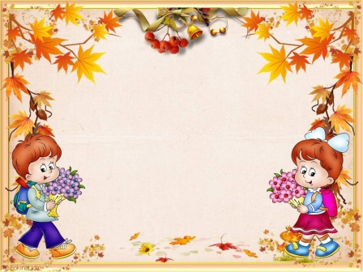
Муниципальное автономное дошкольное образовательное учреждение
«Детский сад № 49»
«День знаний».
Фотоотчёт о проведённом развлечении с дошкольниками старшего и среднего возраста.
Березники, 2021

Slide 2
Начало осени отмечено началом учебного года. Стало традицией День знаний отмечать не только в школах, но и в детских садах.
Цель мероприятия: развитие интереса к обучению и воспитанию, активизация творческой инициативы воспитанников.

Slide 3
Задачи:
Расширение представлений детей о празднике;
Развивать умение играть по правилам;
Способствовать созданию веселого, бодрого настроения.
Ожидаемый результат:
Знаем: что первое сентября – «День знаний»;
Умеем: играть по правилам знакомых игр;
Имеем опыт: испытывать радость от совместного развлечения.
Формы организации деятельности детей: игровая, коммуникативная.
Участники: дети, воспитатели.

Slide 4
Место проведения: групповые комнаты.
Ответственные: воспитатели Григорьян Н.В., Ситникова О.О.
Оборудование: музыкальный центр, СД –диск, игрушки/маски – машинка, мишка, заяц, корзины с мячиками двух цветов, солнышко и лучики. Сюрприз.

Slide 5
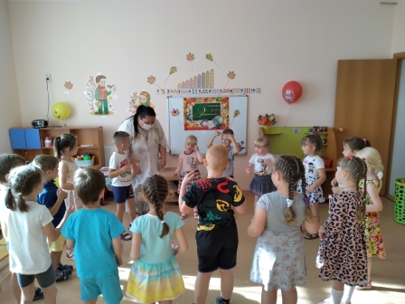
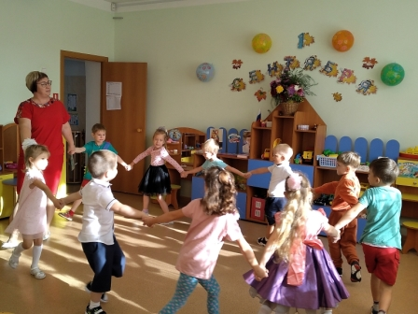
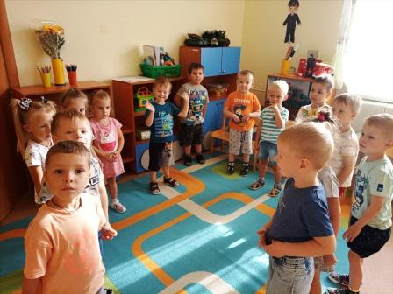
Утренний круг.
«Здравствуй, друг! Здравствуй, друг! Здравствуй, наш весёлый круг!»
Дети группы № 13 (старшая)
Дети группы № 15
(старшая)
Групповая традиция.
Дети группы № 14(средняя)

Slide 6
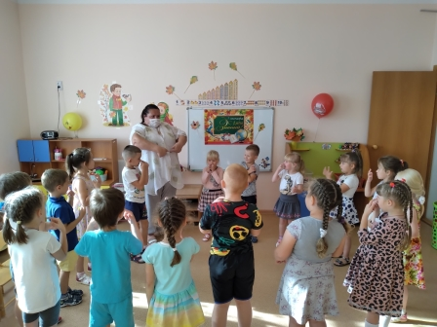
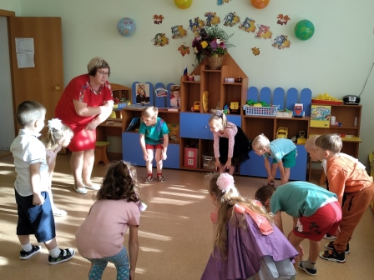
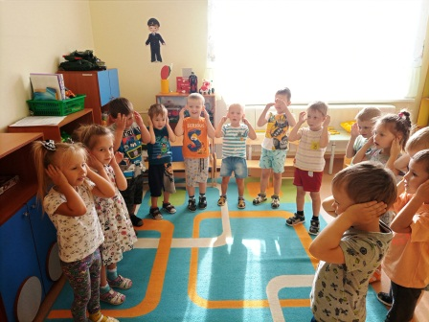
Зарядка – разминка.
под фонограмму песни «У жирафа пятна, пятнышки везде».
Дети группы № 13 (старшая)
Дети группы № 15
(старшая)
Ежедневно
Дети группы № 14(средняя)

Slide 7
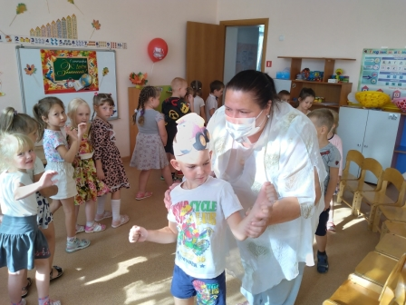
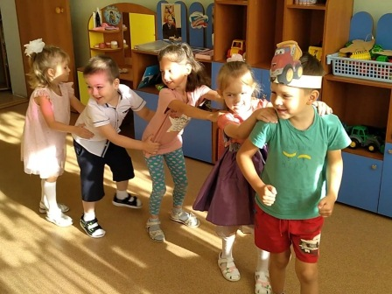
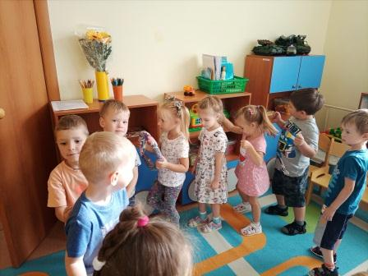
Коммуникативная игра «Любимый водитель».
Дети группы № 13 (старшая)
Дети группы № 15
(старшая)
Дружно…
Дети группы № 14(средняя)

Slide 8
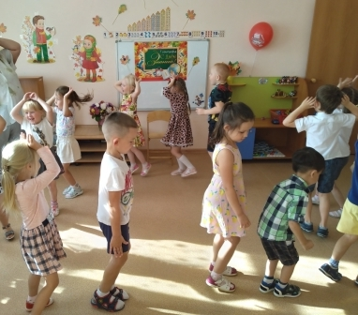
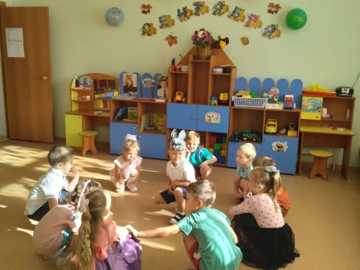
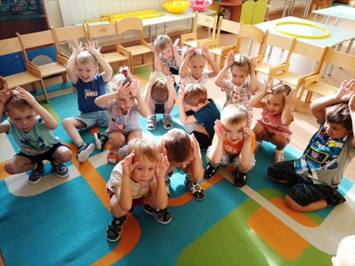
Игра «Веселые зайчата».
Дети группы № 13 (старшая)
Дети группы № 15
(старшая)
Забавно…
Дети группы № 14(средняя)

Slide 9
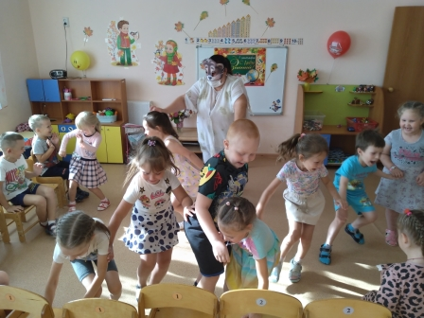
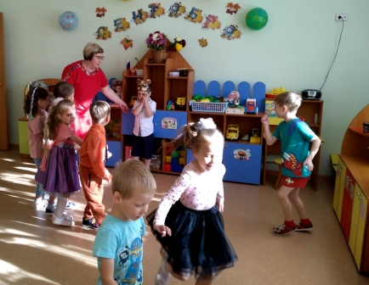
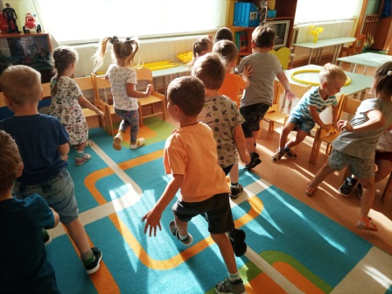
Игра «У медведя во бору…».
Дети группы № 13 (старшая)
Дети группы № 15
(старшая)
Непредсказуемо
Дети группы № 14(средняя)

Slide 10
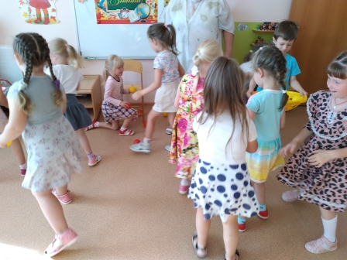
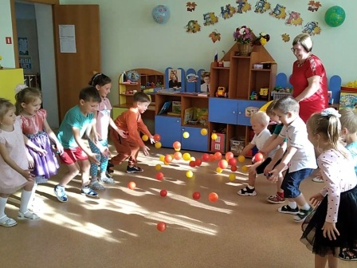
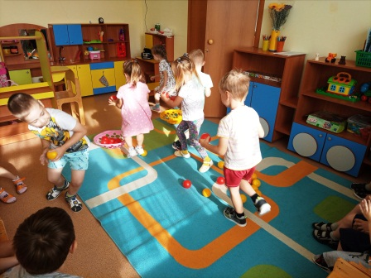
Игра «Собери мячики»
Дети группы № 13 (старшая)
Дети группы № 15
(старшая)
Мини- соревнование
Дети группы № 14(средняя)

Slide 11
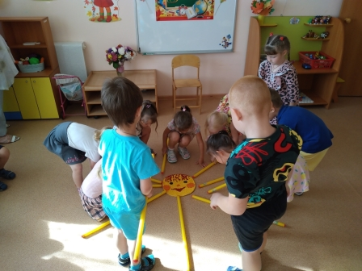
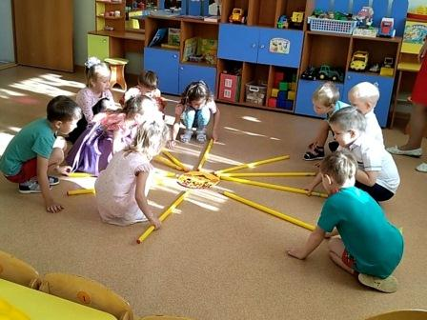
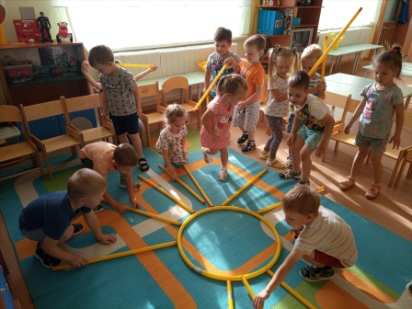
Игра «Собери солнышку лучики»
Дети группы № 13 (старшая)
Дети группы № 15
(старшая)
Сплочение
Дети группы № 14(средняя)

Slide 12
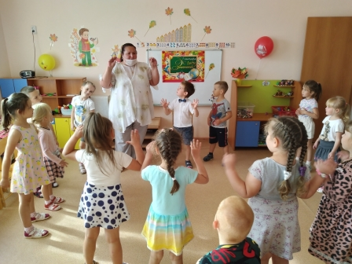
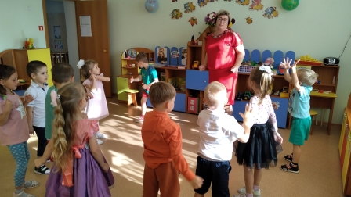
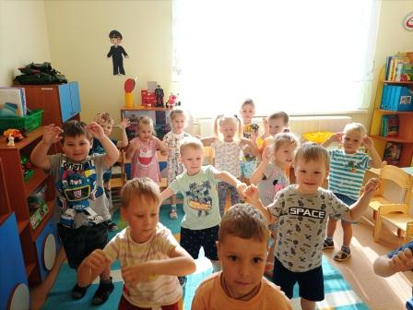
«Танец маленьких утят»
Дети группы № 13 (старшая)
Дети группы № 15
(старшая)
Зажигай!!!
Дети группы № 14(средняя)

Slide 13
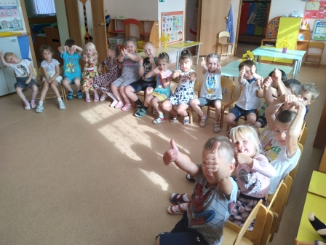
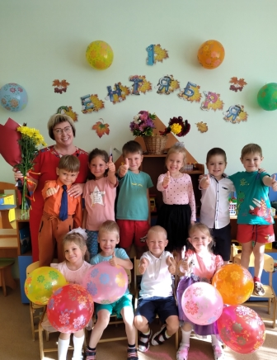
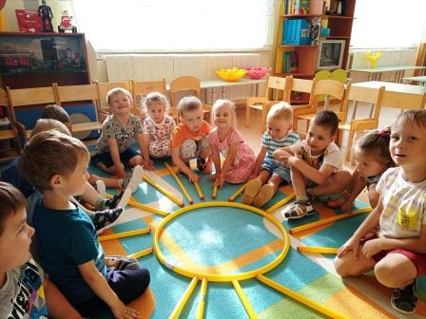
- Мы за лето загорели и немного повзрослели…
Дети группы № 15
(старшая)
Дети группы № 13 (старшая)
Здравствуй!!!
Здравствуй, наш любимый, детский сад!
Дети группы № 14(средняя)

